Slide 1
Linux平台下文本回显并发服务器
信息与软件学院

Slide 2
实验目的
实验目的：
  掌握Linux平台下的并发网络编程和TCP数据通信的相关函数，实现文本回显程序。

Slide 3
实验内容
实验内容：
  文本回显程序包括服务器方和客户方，客户方输入文本发送给服务器，服务器回显该文本给客户，客户在显示器上显示。
1、服务器方：
服务器主进程等待客户的连接，客户连接成功后服务器为客户创建一个新的子进程与客户进行回显通信，服务器可以同时与多个客户进行回显通信。服务器如果收到客户方的exit文本，则只退出服务器所创建的对应客户的进程。服务器收到键盘输入的exit才会退出主进程。

Slide 4
实验内容
实验内容：
  客户方
  建立一个用TCP连接的客户，以命令行的方式启动，命令行要求有服务器地址，服务器端口号。连接建立成功后可以输入文本与服务器进行回显通信。客户方通过输入exit文本结束语服务器的通信并退出程序。

Slide 5
实验环境及设备
实验环境及设备：
  Ubuntu【VMware虚拟机中，默认密码035035，请勿修改；初次登录选择“I copy it”】
  带有C语言编译插件的Eclipse开发工具【在目录/usr/java/eclipse中，以命令“./eclipse &”启动】；

Slide 6
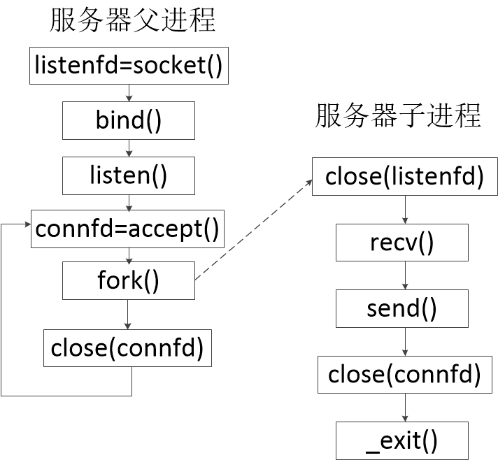
实验原理

Slide 7
基本函数
创建进程函数：
格式：
pid_t fork(void);
功能说明：创建一个子进程。
返回值：在父进程中pid_t返回的是子进程的进程号；在子进程中pid_t返回0。因此可以根据pid_t的值判断当前进程是父进程还是子进程。
终止进程函数：
格式：
void exit (int status); void _exit(int status);
功能说明：终止一个进程。
返回值：空。
参数：status可以使用EXIT_SUCCESS和EXIT_FAILURE。

Slide 8
实验报告
实验报告注意事项
撰写设计过程并展示源代码，代码需要进行注释；
展示运行结果并论述。

